Slide 1
Преподавание предмета «История»
В 2023/2024 учебном году: единое образовательное пространство РФ
Методист ГБУ ДПО «Отрадненский РЦ» Иванова Н.А.

Slide 2
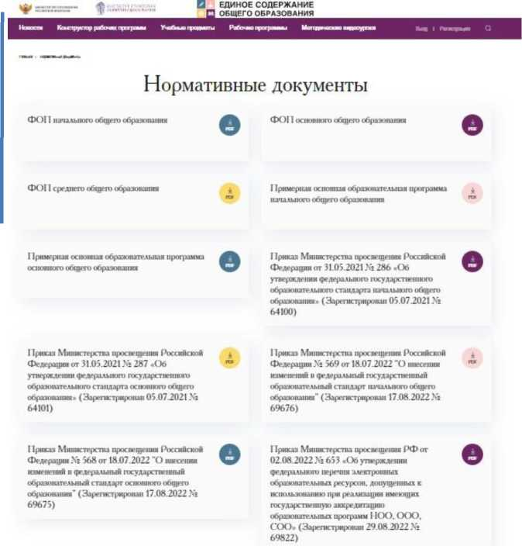





ПРАВОВЫЕ ОРИЕНТИРЫ ДЛЯ ОБРАЗОВАТЕЛЬНОЙ ОРГАНИЗАЦИИ В 2023-2024 УЧ. Г.
" ФЗ-№273 «ОБ ОБРАЗОВАНИИ В РОССИЙСКОЙ ФЕДЕРАЦИИ»
ОБНОВЛЕННЫЙ ФГОС СОО 2022 Г.
ОБНОВЛЕННЫЙ ФГОС ООО 2021г.
ФЕДЕРАЛЬНЫЙ ПЕРЕЧЕНЬ УЧЕБНИКОВ 2022г.
11ркказ Министерства просвещении Российской Федерации от 12.08_2022 X» 732 "О внесении изменений в федеральный государственный о6раэователы!ЫЙ стандарт среднего общего образования, утвержденный приказом Министерства обраэова1шя и науки Российской Федерации от 17 мая 2012 г. .V® 413"
(12.09.2022 .V® 70034)
КОНЦЕПЦИЯ ПРЕПОДАВАНИЯ ИСТОРИИ
Нормативные документы

Slide 3


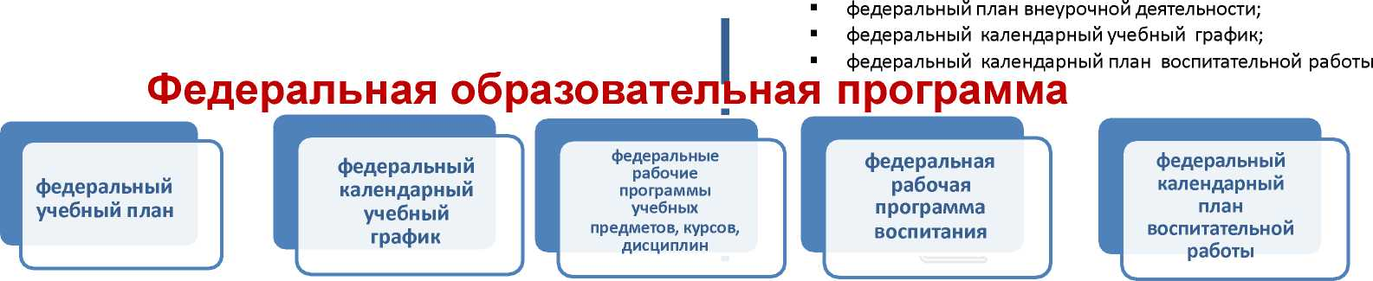
ЕДИНАЯ СИСТЕМА ОБРАЗОВАНИЯ РФ
ЕДИНСТВО СОДЕРЖАНИЯОБЩЕГООБРАЗОВАНИЯ
ФОП ООО и СОО
целевой раздел
Единые подходы
■ пояснительная записка;
■ планируемые результаты освоения обучающимися ФООП;
■ система оценки достижения планируемых результатов освоения ФООП
к формированию содержания образования и
воспитания
Единые стандарты
СОДЕРЖАТЕЛЬНЫЙ РАЗДЕЛ
федеральные рабочие программы учебных предметов;
программа формирования универсальных учебных действий у обучающихся; федеральная рабочая программа воспитания
образовательного пространства страны Единая система
мониторинга эффективности деятельности образовательных организаций
ОРГАНИЗАЦИОННЫЙ РАЗДЕЛ
федеральный учебный план;

Slide 4
Место предмета в учебном плане ООО 2023-2024 уч. г.
Учебный предмет | Класс | Количество часов в неделю
История | 5 Использование ФРП https://edsoo.ru | 2
История | 6 Использование ФРП https://edsoo.ru | 2
История | 7 Использование ранее разработанных программ по истории | 2
История | 8 Использование ранее разработанных программ по истории | 2
История | 9 Использование ранее разработанных программ по истории | 2,5
 | Использование ПРП по курсу «Введение в новейшую историю России» https://edsoo.ru | 0,5 в том числе, модуль «Введение в новейшую историю России»
Использование ранее разработанных программ по истории
Использование ПРП | Использование ФРП
https://edsoo.ru | https://edsoo.ru

Slide 5
Место предмета в учебном плане на уровне среднего общего образования в 2023-2024 уч. году
10 класс
Учебный предмет | Профиль | Уровень | 10 класс
История | Технологический | базовый | 2
 | (инженерные классы)
История | Технологический | базовый | 2
 | (информационно -технологический)
История | Естественно-научный | базовый | 2
История | Гуманитарный | базовый | 2
 | варианты 3,4,5 | углублённый* | 4*
История | Социально-экономический | базовый | 2
История | Универсальный | базовый | 2
 |  | углублённый * | 4*
Использование ФРП базового уровня и ПРП углубленного уровня
*В универсальном профиле два учебных предмета углубления определяет ОУ по заявлению обучающегося ( иное сочетание предметов, чем предложено в п. 27.8 ФОП СОО)

Slide 6
Место предмета в учебном плане на уровне среднего общего образования в 2023-2024 уч. году
11 класс
Учебный предмет | Профиль | Уровень | 11 класс
История | Технологический | базовый | 2
История | Естественно-научный | базовый | 2
История | Гуманитарный | углублённый | 4
История | Социально-экономический | базовый | 2
История | Универсальный (1*,2,3,4) | базовый/углублённый* | 2 4*
Использование ранее разработанных программ по истории

Slide 7
Распределение часов по курсам на уровне ООО 2023-2024 уч. г.
Класс | Количество часов | Распределение часов
5 Использование ФРП https://edsoo.ru | 2 | Всеобщая история. История Древнего мира (68 часов)
6 Использование ФРП https://edsoo.ru | 2 | Всеобщая история. История Средних веков (23 часа) История России. От Руси к Российскому государству (45 часов)
7 Использование ранее разработанных программ по истории | 2 | Всеобщая история. (24-26 ч) История России. (42-44 ч)
8 Использование ранее разработанных программ по истории | 2 | Всеобщая история. (24-26 ч) История России. (42-44 ч)
9 Использование ранее разработанных программ по истории | 2,5 | Всеобщая история. (24-26 ч) История России. (42-44 ч)
Использование ПРП по курсу Введение в новейшую историю России https://edsoo.ru | 0,5 в том числе, модуль «Введение в новейшую историю России» | Введение в новейшую историю России - не менее 14 часов

Slide 8
Распределение часов по курсам на уровне СОО
в 2023-2024 учебном году
Класс | Количество часов | Распределение часов
10 базовый уровень Использование ФРП https://edsoo.ru | 2 | История России. (45 часов) Всеобщая история. (23 часа)
10 углубленный уровень Использование ПРП https://edsoo.ru | 4 | История России (102 часа) Всеобщая история (34 часов)
11 базовый уровень Использование ранее разработанных программ по истории | 2 | История России (42-44 часа). Всеобщая история. (24-26 часов). Изучаются курсы истории России и Всеобщей истории в хронологических рамках 1945 -начало XXI века
11 углубленный уровень Использование ранее разработанных программ по истории | 4 | Вариант 1. Повторительно-обобщающий курс «История России до 1914 г. (4 часа) Вариант 2. Изучаются курсы истории России и Всеобщей истории в хронологических рамках 1945 - начало XXI века (2 часа в неделю), а также повторительно-обобщающий курс истории России до 1914 года (2 часа в неделю)
Предмет «История» на углубленном уровне включает в себя расширенное содержание «Истории» на базовом уровне, а такжеповторительно-обобщающий курс «История России до 1914 года», направленный на подготовку к итоговой аттестации и вступительным испытаниям в вузы.

Slide 9
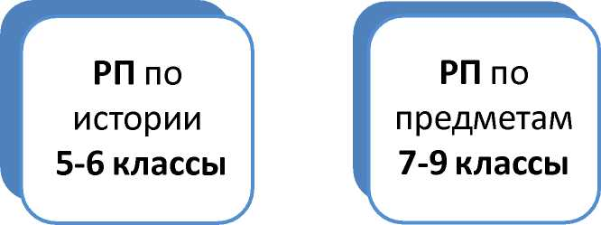
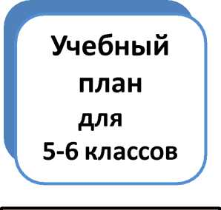

Единая ООП ООО, действующая с 01.09.2023
Содержательный раздел
Организационный раздел
ООП ООО (одна на уровень) | Использование ФРП https://edsoo.ru/
Использование разработанных ранее РП по истории
Используется учебный план школы, разработанный ранее на основе учебного плана примерной ООП ООО с включением 0,5 часа в 9 классе на модуль: «Введение в новейшую историю России»
Разрабатывается на основе федерального учебного плана ФОП ООО
Использование ПРП (https://edsoo.ru/)
9 класс
по модулю «Введение в новейшую историю России»

Slide 10
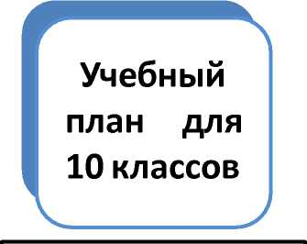
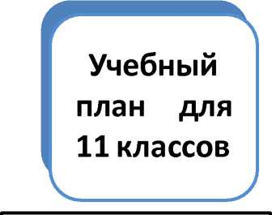
Единая ООП СОО, действующая с 01.09.2023
Содержательный раздел
Организационный раздел
РП по предметам 10 класс
РП по предметам 11 класс
ООП СОО (одна на уровень) | Использование ПРП для базового уровня https://edsoo.ru/ | Использование разработанных ранее РП
 | Использование ПРП для углубленного уровня https://edsoo.ru/
Разрабатывается на основе федерального учебного плана ФОП СОО
Используется разработанный ранее на основе учебного плана примерной ООП СОО

Slide 11
Вариант мультипрофильного учебного плана школы для 10 класса
(гуманитарный (ВАРИАНТ 4) + технологический профили) при 6-дневной учебной неделе
Предметная область | Учебный предмет | Уровень изучения предмета / количество часов
 |  | Базовый уровень | Углублённый уровень
Русский язык и литература | Русский язык | 2
 | Литература | 3
Иностранные языки | Иностранный язык | 3
Общественно-научные предметы | История | 2 | 2
 | Обществознание | 2 | 2
 | География | 1
Математика и информатика | Алгебра и начала математического анализа | 2 | 2
 | Геометрия | 2 | 1
 | Вероятность и статистика | 1
 | Информатика | 1
Естественно-научные предметы | Физика | 2 | 3
 | Химия | 1
 | Биология | 1
Физическая культура, основы безопасности жизнедеятельности | Физическая культура | 3
 | ОБЖ | 1
 | Индивидуальный проект | из внеурочной деятельности
Дополнительные учебные предметы, курсы по выбору обучающихся | Элективный курс |  | 0
 | Спецкурс
 | Факультативный курс
Максимально допустимая недельная нагрузка в соответствии с действующими санитарными правилами и нормами при 6-дневной учебной неделе |  |  | 37

Slide 12
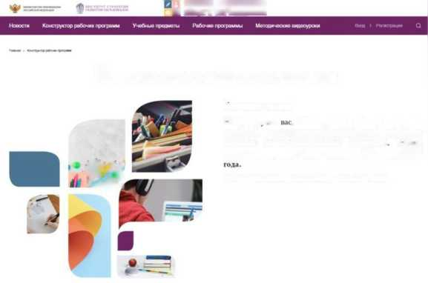


Рабочая программа на уровень СОО
ЕДИНОЕ СОДЕРЖАНИЕ
□ ОБЩЕГО ОБРАЗОВАНИЯ
Федеральная рабочая программа по истории. Базовый уровень
https://edsoo.ru/Federalnaya rabochaya programma srednego obschego obrazo vaniva predmeta Istoriva .htm
Конструктор рабочих программ
Уважаемые коллеги!
I 1н>|«>|>ММ|>\ТМ
. Конструктор рабочих программ
закрыт на доработку для обновления под Федеральные
основные оощеоораэовательные программы
1 lun.oi
%
версия конструктора будет доступна 30 марта 2023
Инструкция по работе с Конструктором рабочих программ
Примерная рабочая программа по истории. Углубленный уровень
https://edsoo.ru/Primernaya rabochaya programma srednego obschego obrazovaniy ^ a predmeta Istoriya uglublennij uroven.htm
\_______________________________________________________/
https://edsoo.ru/constructor/
Рабочая программа на уровень ООО
Обеспечение единства образовательного пространства РФ
https://edsoo.ru/Federalnaya rabochaya programma osnovnogo obschego obrazovaniya predmeta Isto riya .htm
Федеральная рабочая программа по истории
Структура рабочей программы сохраняется

Slide 13













Учебники на уровне ООО и СОО
Приказ Министерства просвещения Российской Федерации от 21.09.2022 № 858
"Об утверждении федерального перечня учебников, допущенных к использованию при реализации имеющих государственную аккредитацию образовательных программ начального общего, основного общего, среднего общего образования организациями, осуществляющими образовательную деятельность и установления предельного срока использования исключенных учебников
УМК
6-9 классы
10 -11 классы
УМК: под ред. А.В. Торкунова
В
I
История
История
История
История
России
России
России
УМК:
И.Л. Андреева, О.В. Волобуева
ИСТОРИЯ
РОССИИ
ИСТОРИЯ
РОССИИ
ИСТОРИЯ
РОССИИ
ИСТОРИЯ
ИСТОРИЯ
РОССИИ
РОССИИ
XIX — качало XX века ®
УМК: 6-9: Е.В. Пчелов, П.В. Лукин, В.Н. Захаров
10 кл. В.А. Никонов и др.
10-11 кл. Кириллов В.В., Бравина М.А. тория. История России до 1914 года.
Используем учебники из имеющегося фонда школы

Slide 14
Материалы для обучающихся по модулю «Введение в новейшую историю России»
Тема | Рекомендованные источники информации
Февральская и Октябрьская революции 1917 г. | ФЕВРАЛЬСКАЯ РЕВОЛЮЦИЯ 1917 • Большая российская
 | энциклопедия - электронная версия (bigenc.ru)
 | ОКТЯБРЬСКАЯ РЕВОЛЮЦИЯ 1917 • Большая российская
 | энциклопедия - электронная версия (bigenc.ru)
Великая Отечественная война (1941—1945 гг.) | ВЕЛИКАЯ ОТЕЧЕСТВЕННАЯ ВОЙНА 1941-45 • Большая российская
 | энциклопедия - электронная версия (bigenc.ru)
Распад СССР. Становление новой России (1992— 1999 гг.) | СССР И РОССИЯ В ПЕРИОД ПЕРЕСТРОЙКИ • Большая российская
 | энциклопедия - электронная версия (bigenc.ru)
 | РОССИЙСКАЯ ФЕДЕРАЦИЯ ПОСЛЕ 1991 ГОДА • Большая российская энциклопедия - электронная версия (bigenc.ru)
Возрождение страны с 2000-х гг. Воссоединение Крыма с Россией | источник источник источник источник

Slide 15
Внеурочная деятельность
 | Начальное общее образование | Основно
Наименование курса |  | е общее образование
Рассказы по истории Самарского края Учебное пособие | 1 час в неделю
История Самарского края (с древнейших времён до второй ПОЛОВИНЫ XIX века) Учебное пособие |  | 1 час в неделю
История Самарского края (с середины XIX до начала XXI века) Учебное пособие |  | 1 час в неделю

Slide 16
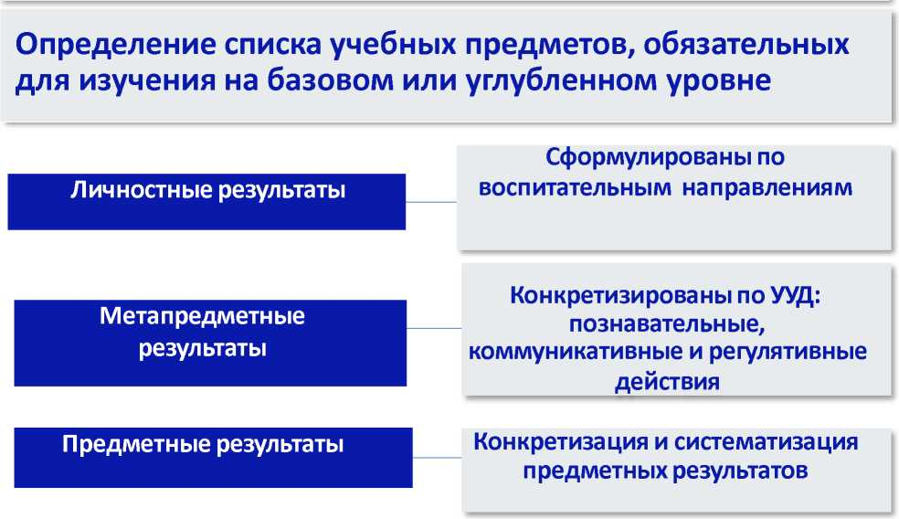
Обновленный ФГОС COO
Преемственность ФГОС 2012 и 2022

Slide 17
Подготовка учебной части ОУ к новому учебному году
Февраль -март 2023
✓ Вебинары о подходах в преподавании предметов в 2023/2024 уч. году.
✓ Предварительное комплектование ОО
✓ Обучение педагогов
Июнь-август 2023
✓ Сбор в учебной части ОУ рабочих программ
✓ Проверка зам. директора рабочих программ на исполнение ФГОС.
✓ Обучение педагогов
Апрель - июнь 2023
✓ Принятие решения о введении обновленных ФГОС коллегиальным органом ОО
✓ Корректировка ООП
✓ Корректировка рабочих программ НОО и ООО
✓ Разработка рабочих программ СОО
✓ Обучение педагогов
✓ Проведение родительских собраний обучающихся 5 и 10 классов (информирование родителей о введении обновленных ФГОС)
Август 2023
✓ Утверждение директором ОУ рабочих программ (ФГОС-2022)
✓ Утверждение ООП на уровень начального/ основного /среднего общего образования (ФГОС-2022)

Slide 18
Спасибо за внимание!

